Slide 2
Kansainvälisen diakonian pohja on Raamatussa
Kultainen sääntö (Matt. 7:12)
Rakkauden kaksoiskäsky (Matt. 22:36-40)
Laupias samarialainen (Luuk. 10:25-37)
Sana diakonia on kreikkaa ja tarkoittaa palvelua

Slide 3
Luomakunnasta ja kaikista lähimmäisistä huolehtiminen on annettu meidän jokaisen tehtäväksi. Suuri osa maailman seitsemästä miljardista ihmisestä elää kuitenkin jatkuvassa köyhyydessä ja epävarmuudessa, vailla riittävää toimeentuloa ja ruokaa. Monet heistä ovat myös joutuneet jättämään kotinsa luonnonkatastrofien tai sodan takia.

Slide 4
Näin ei kuitenkaan tarvitsisi olla!
Miten voimme auttaa?

Slide 5
Kansainvälinen diakonia
Kirkkojen tai kristillisten järjestöjen tekemää kansainvälistä avustustoimintaa
Kohteena kaikkein köyhimmät ja syrjäytetyimmät ihmiset, ihmisryhmät ja kansat eri puolilla maailmaa
Tavoitteena EI ole mielipiteen tai vakaumuksen muuttaminen
Kirkon kansainvälinen vastuu
Diakonia
Kirkon Ulkomaanapu
Changemaker
Ekumenia
Lähetystyö

Slide 6
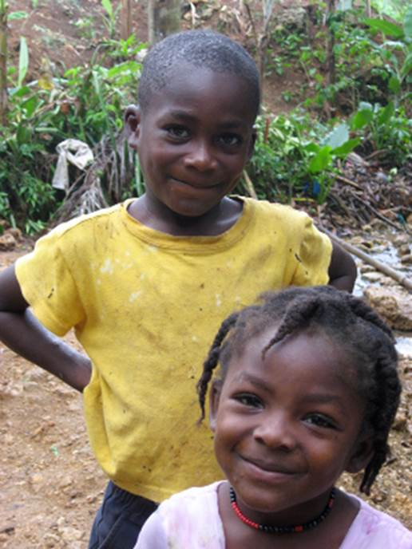
Kirkon Ulkomaanavun työn osa-alueet
Kehitysyhteistyö
Humanitaarinen apu
Vaikuttamistyö
Vapaaehtoistyö
Notes:
Kehitysyhteistyö: Tarkoituksena on auttaa apua tarvitsevia yhteisöjä ja sen jäseniä muun muassa edistämällä yhteisöjen ruokaturvaa ja vesihuoltoa sekä maan sisäisten konfliktien sovittelua.
Humanitaarisesta apu: Tavoitteena turvata ihmisten perustarpeet eli asuminen, ravinto- ja sanitaatiohuolto sodan ja luonnonkatastrofien aikana, muun muassa Haitissa
Vaikuttamistoiminta: Tuodaan kansainvälisiä epäkohtia ihmisten tietoisuuteen, muun muassa erilaisten kampanjoiden avulla.

Slide 7
Mitä kehitysyhteistyö on
Teollistuneiden maiden antamaa taloudellista tai aineellista tukea kehitysmaille
Perustuu pitkäaikaiseen kehitysajatukseen; kumppanuuteen, jonka perimmäisenä tarkoituksena on tukea kehitysmaan elinolosuhteiden parantamista
Infrastruktuuria, peruspalveluita ja paikallishallintoa tukevat ohjelmat ja projektit

Slide 8
Kehitysyhteistyön tuloksia ja kritiikkiä
Tuloksia: Sitten 1960-luvun lapsikuolleisuus köyhissä maissa on puolittunut, aliravitsemus on vähentynyt kolmanneksella ja koulutusta vaille jäävien lasten määrä on supistunut puolesta alle neljännekseen.
Kritiikkiä: Toimien pirstaleisuus, väärinkäytökset (korruptio), demokratian kehittymättömyys, avun sitominen palvelujen ja tavaroiden ostoon avunantajamaasta sekä taloudelliset ehdot.

Slide 9
Humanitaarinen apu
Tasapuolista, riippumatonta ja puolueetonta avustustoimintaa
Tavoitteena lieventää konfliktien ja katastrofien, kuten maanjäristysten ja tautiepidemioiden, seurauksia: pelastaa henkiä, lievittää ihmisten kärsimystä äkillisten kriisien aikana ja auttaa heidät pahimman yli
Luodaan edellytykset sille, että paikalliset yhteisöt voivat ottaa itse vastuun omasta toimeentulostaan, kun kriisi on ohi

Slide 10
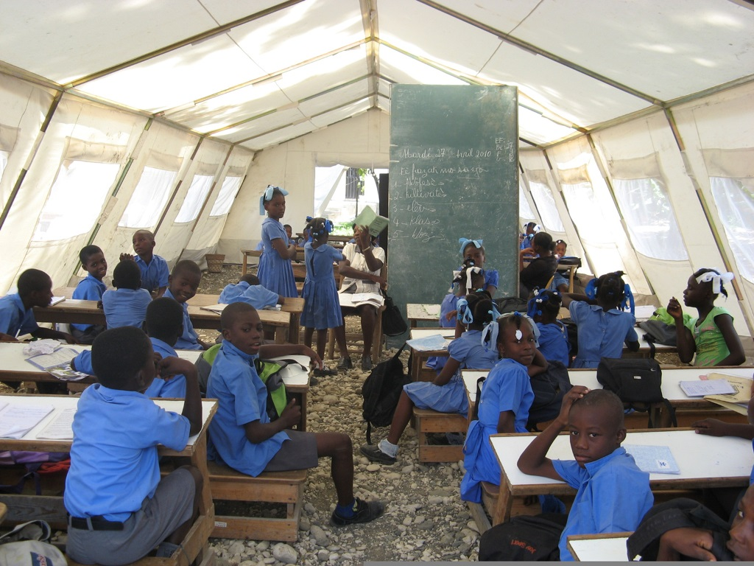
Notes:
Esimerkiksi Haitissa Kirkon Ulkomaanapu on keskittynyt avustustyössään lasten kouluun paluun mahdollistamiseen ja koulujen käynnistämiseen.
Koulujen jälleenrakennus katastrofin jälkeen on tärkeä tehtävä, sillä nuorten koulutus on tehokas tapa vähentää köyhyyttä ja edistää koko maan kehitystä.
Koulujen rakentaminen auttaa lapsia ja heidän perheitään palaamaan arkeen: Rakentamiseen osallistuvat vanhemmat saavat työtä ja toimeentulon perheelleen, lapsia paluu tavalliseen koulutyöhön puolestaan auttaa henkisesti, kun opettajia on koulutettu antamaan lapsille psykososiaalista tukea.
Kouluilla on myös keskeinen rooli tautien torjunnassa: Niissä järjestetään mm. terveyskerhoja, joissa jaetaan hygieniatietoutta ja neuvoja tautien, kuten koleran, ehkäisemiseksi.

Slide 11
Vaikuttamistyö
Vuorovaikutusta, tiedonjakamista, yhteistyötä ja osallistumista poliittisiin prosesseihin paikallisella, alueellisella, kansallisella tai kansainvälisellä tasolla
Vaikuttamistyön muotoja: henkilökohtainen vuoropuhelu päätöksentekijöiden kanssa, keskustelutilaisuuksien ja seminaarien järjestäminen päättäjille ja julkisten kampanjoiden organisointi

Slide 12
Vapaaehtoistyö: Changemaker

Slide 13
Mikä Changemaker on?
Vapaaehtois- ja vaikuttamisverkosto kehityskysymyksistä kiinnostuneille nuorille
Perustettiin Suomeen v. 2004, jäseniä yli 1500
Toimii Kirkon Ulkomaanavun yhteydessä

Slide 14
Mitä Changemaker tekee?
Changemaker pyrkii toiminnassaan puuttumaan köyhyyden ja epäoikeudenmukaisuuden rakenteellisiin syihin
Verkostolla on kolme teemaryhmää: rauha, velka ja ympäristö
Changemaker kampanjoi johonkin näistä teemoista liittyen. Kampanjan suunnittelevat ja toteuttavat verkotoston vapaaehtoiset.

Slide 15
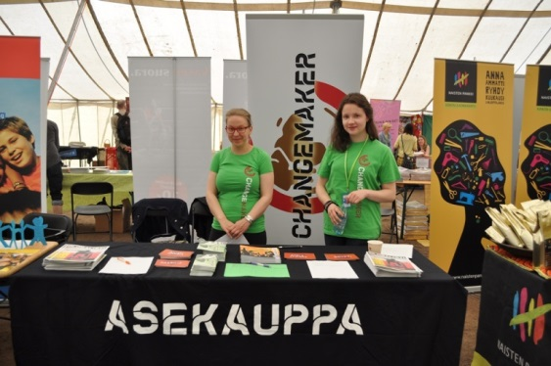
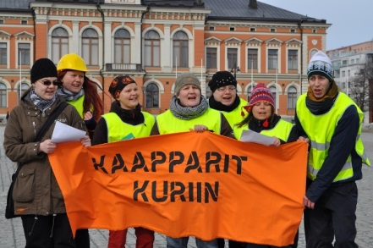
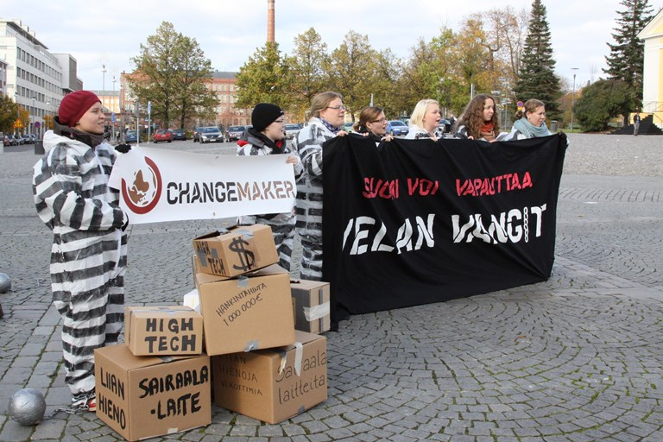
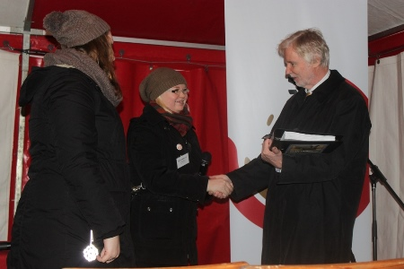
Notes:
Changemakerin vaikuttamistoiminnassa keskeisessä osassa ovat kampanjat ja niihin liittyvät luovat tempaukset, joilla herätetään ihmisiä pohtimaan, Suomen ja suomalaisten roolia maailman epäkohdissa sekä vaikuttamismahdollisuuksia.

Slide 16
Tule mukaan tekemään maailmasta parempaa!
Liity paikkakunnallasi toimivaan paikallis-ryhmään tai perusta oma ryhmä!
Tule mukaan myös Changemaker-viikonloppuihin ja teemaryhmien toimintaan!

Slide 17
www.changemaker.fi www.facebook.com/ChangemakerFinland

Slide 18
Pohdittavaksi
Miten oma toimintamme vaikuttaa maailman laajuisesti?
Miten sinä voit muuttaa maailmaa?

